Slide 1
Velkommen til Brugergruppemøde
Teams pga. Covid-19, den 11. juni 2020

Slide 2
Velkomst

Slide 3
Program
09.30-09.40: Velkomst
09.40-09.50: Sidste nyt fra bestyrelsen
09.50-10.30: Sidste nyt i forhold til videreudvikling af GC2/Vidi
10.30-10.40: Pause
10.40-11.00: Cases fra brugerne
11.00-11.30: Status på udviklingsprojekter og fællesfinansiering
11.30-11.40: Logo-konkurrence
11.40-11.55: Eventuelt
11.55-12.00: Næste møde

Slide 4
Spilleregler
Formand af foreningen er mødeleder.
Brug chatten til at markere, hvis du har kommentarer, spørgsmål, mv.
Alternativ brug ”Hæv din hånd”
Hold gerne mikrofonen slukket, når du ikke siger noget.
Møderne bliver mere intense, hvis vi alle har tændt for videoen – selvfølgeligt frivilligt – dog kan det belaste forbindelsen.

Slide 5
Sidste nyt fra bestyrelsen

Slide 6
Bestyrelsens konstituering
Allan Gyldendal Frederiksen, Syddjurs Kommune
Jesper Gaardboe Jensen, Geo Fyn (formand)
Lars Dalgaard, Ballerup Kommune (næstformand)
Lars Klindt Mogensen, Geopartner
Martin Høgh, MapCentia (kasserer)
Mikkel Kappel, COWI

Slide 7
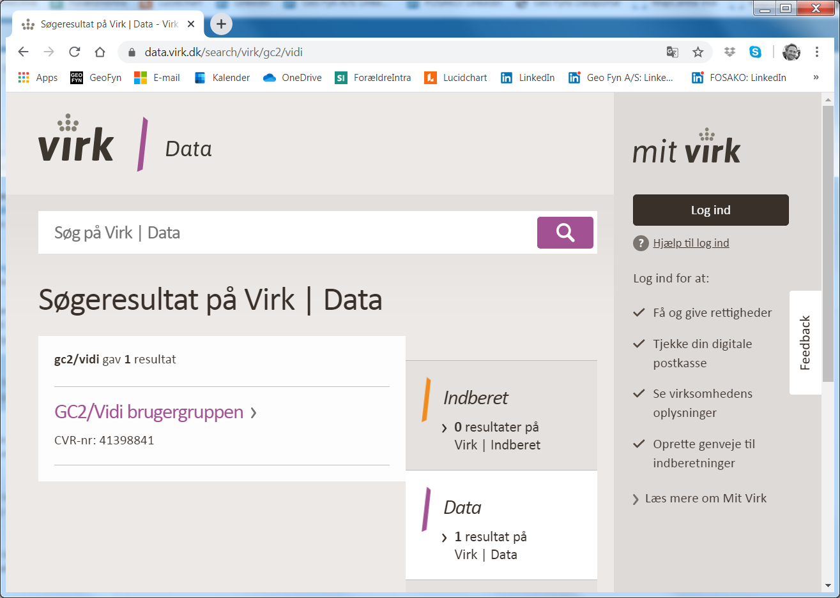
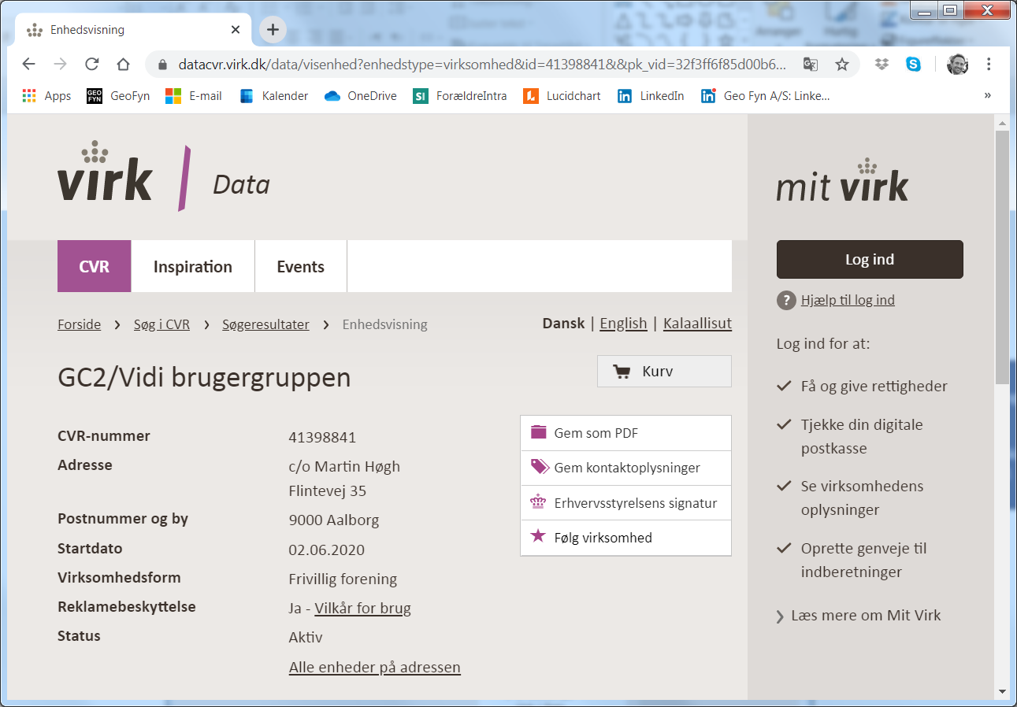
Status på foreningen
Er oprettet på virk.dk.
Regnskabsprogram er valgt.
Bankkonto er bestilt.

Slide 8
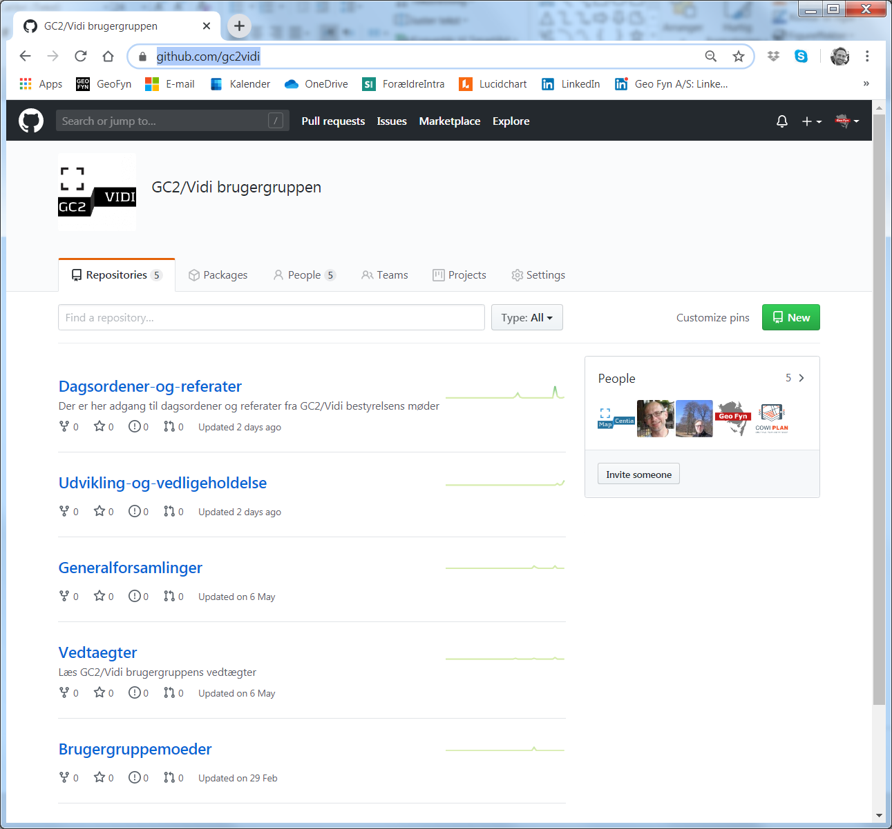
Foreningens hjemmeside (GitHub)
Adresse: https://github.com/gc2vidi
Adgang til:
Foreningens vedtægter.
Dagsordener og referater.
Materiale fra brugergruppemøder, mv.
Oversigt over udviklings- og vedligeholdelsesprojekter, herunder mulighed for oprettelse af egne udviklingsønsker.
Foreningens privatlivspolitik.

Slide 9
Privatlivspolitikken
Inspiration:
Skabeloner for foreningsarbejde
Vejledning fra Justitsministeriet med opsamling af ofte stillede spørgsmål om foreningers håndtering af GDPR.
Input modtages gerne, det er dynamiske dokumenter.
[Skærmdumps af dokumenter]

Slide 10
Bestyrelsens genstandsfelt 2020-2021
2020:
Etablering og konsolidering af foreningen.
Model for processen omkring medlemskab.
Model for processen med gennemførelse af udviklingsprojekter med fællesfinansiering.
2021:
Fokus på flere medlemmer/bidragsydere
Understøttende arbejde for gennemførelse af udviklingsprojekter med fællesfinansiering.

Slide 11
Sidste nyt i forhold til videreudvikling af GC2/Vidi

Slide 12
Pause

Slide 13
Cases fra brugerne

Slide 14
XXX
Xxx
Britta Rasmussen fra Nordjyllands Trafikselskab fortæller om flitrering.

Slide 15
Status på udviklingsprojekter og fællesfinansiering

Slide 16
Logo-konkurrence

Slide 17
Logo-konkurrence
Foreningen skal have et logo!
Send dit bedste bud på et logo til bestyrelsen (jgje@geofyn.dk) 14 dage inden næste brugergruppemøde.
Logoer gøres tilgængelige på foreningens GitHub side og der laves en afstemning pr. e-mail frem til brugergruppemødet, hvor vinderen offentliggøres.
T-shirts med logo kan bestilles hos bestyrelsen.

Slide 18
Logo-konkurrence
Bestyrelsesmedlem Allan er kommet med sit bud på et logo:

Slide 19
Eventuelt

Slide 20
Næste møde

